Slide 1
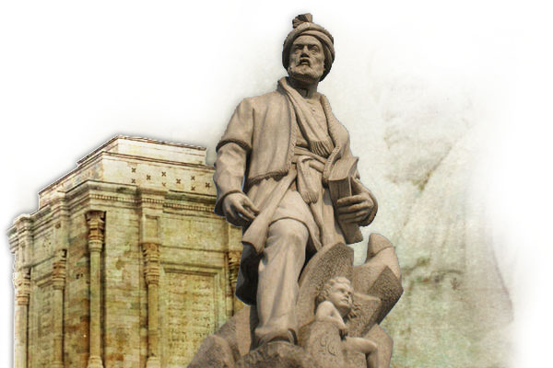
زندگینامه
فردوسی

Slide 2
حکیم ابوالقاسم فردوسی توسی (زادهٔ ۳۱۹ خورشیدی، ۳۲۹ هجری قمری - درگذشتهٔ پیش از ۳۹۷ خورشیدی، ۴۱۱ هجری قمری در توس خراسان)، سخن‌سرای نامی ایران و سرایندهٔ شاهنامه حماسهٔ ملی ایران است. فردوسی را بزرگ‌ترین سرایندهٔ
پارسی‌گو دانسته‌اند.
فردوسی در شاهنامه از دودمان‌های پادشاهی پیشدادیان و کیانیان و اشکانیان و ساسانیان نام برده‌است. آثار دیگری نیز به فردوسی نسبت داده شده‌است که بیشتر مردود دانسته‌اند. شناخته‌شده‌ترین آن‌ها مثنوی یوسف و زلیخا و گرشاسب‌نامه و هجونامه‌ای علیه سلطان محمود است.
آثار فردوسی نه تنها در ایران، بلکه در بسیاری از کشورهای دیگر مورد تحقیق و بررسی قرار گرفته‌است؛ و در دانشگاه‌های معروف دنیا از جمله دانشگاه کمبریج انگلستان و دیگر دانشگاه‌های اروپایی و آمریکایی مورد مطالعه قرار گرفته‌است و جدیدترین تحقیقات دربارهٔ شاهنامه در مرکز مطالعات خاورمیانه و اسلامی دانشگاه کمبریج منتشر شده‌است. در میانهٔ نوروز ۱۳۸۵ ترجمهٔ تازه‌ای از شاهنامه به زبان انگلیسی در آمریکا منتشر شد. دیک دیویس پدیدآورندهٔ این نسخه جدید -که پروفسور زبان و ادبیات فارسی دانشگاه اوهایوی آمریکا و عضو انجمن سلطنتی ادبیات است- با ارائهٔ این ترجمهٔ جدید نوروز ایرانی را جشن گرفت.
از چند و چون تحصیلات و آگاهی فردوسی از علوم روزگارش اطلاع دقیقی در دست نیست؛ اما از خلال شاهنامه به نیکی دانسته می‌شود که وی بر ادب عرب و فلسفه و کلام عصر خویش تسلط داشته‌است. شاید به حدس و گمان بتوان گفت که وی، مستقیم یا غیرمستقیم، از بلاغت یونانی نیز آگاهی‌هایی داشته‌است؛ و این نکته از قیاس شاهنامه با نوشتارهای مشابه آن از نظر فن صحنه‌آرائی به خوبی دانسته می‌شود؛ گرچه مجموعهٔ این آگاهی‌ها ممکن است نتیجهٔ شناخت ذوقی و قریحهٔ فردوسی نیز باشد.

Slide 3
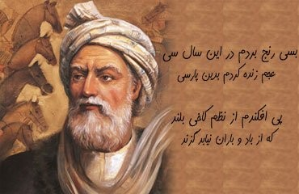
زایش و نام و نشان
بر پایهٔ دیدگاه بیشتر پژوهشگران امروزی، فردوسی در سال ۳۲۹ هجری قمری برابر با ۳۱۹ خورشیدی (۹۴۰ میلادی) در روستای پاژ در شهرستان توس (طوس) در خراسان دیده به جهان گشود. سال زایش فردوسی در ۳۲۹ هجری قمری از آنجا دریافته شده‌است که در یکی از سروده‌های فردوسی می‌توان زمان چیرگی سلطان محمود غزنوی بر ایران در سال ۳۸۷ هجری قمری (برابر با ۳۷۵ خورشیدی) را دریافت کرد:
بدانگه که بُد سال پنجاه و هشت نوان‌تر شدم چون جوانی گذشت
فریدون بیداردل زنده شد زمین و زمان پیش او بنده شد

Slide 4
نام
کنیهٔ وی «ابوالقاسم» و تخلصش «فردوسی» است، هیچگونه آگاهی قطعی از نام و خانواده‌اش در دست نیست. در منابع مختلف و در مقدمهٔ برخی نسخه‌های خطی شاهنامه، نام وی منصور، حسن یا احمد آمده‌است و نام پدرش حسن، احمد یا علی و نام پدربزرگش شَرفشاه ذکر شده‌است. از میان این گفته‌های گوناگون، معتبرترین نام این شاعر ایرانی ابوالقاسم فردوسی توسی است. اینکه چرا شاعر تخلص فردوسی را برای خود انتخاب کرده است مشخص نیست امکان دارد این موضوع به دیدار وی با سلطان محمد غزنوی بازگردد. گویا سلطان محمود چنین لقبی به فردوسی داده و منطور وی
مردی که از بهشت آمده بوده است.
نام او همه جا ابوالقاسم فردوسی شناخته شده‌است. نام کوچک او را در بن‌مایه‌های کهن‌تر مانند عجایب‌المخلوقات و تاریخ گزیده (حمدالله مستوفی) و سومین مقدمهٔ کهن شاهنامه، «حسن» نوشته‌اند. منابع دیگر هم‌چون ترجمهٔ عربی بنداری، پیشگفتار دست‌نویس فلورانس و پیشگفتار شاهنامه بایسنقری (و نوشته‌های برگرفته از آن) نام او را «منصور» گفته‌اند. نام پدر او نیز در تاریخ گزیده و سومین مقدمهٔ کهن شاهنامه «علی» گفته شده‌است. محمدامین ریاحی پس از بررسی کهن‌ترین بن‌مایه‌ها، نام «حسن بن علی» را پذیرفتنی دانسته‌است و این نام را با قرینه‌های دیگری که وابستگی او را به یکی از فرقه‌های تشیع می‌رساند، سازگارتر دانسته‌است، هرچند که همچون بیشتر پژوهندگان زندگانی فردوسی، او را از هرگونه تعصب مذهبی برکنار دانسته‌است

Slide 5
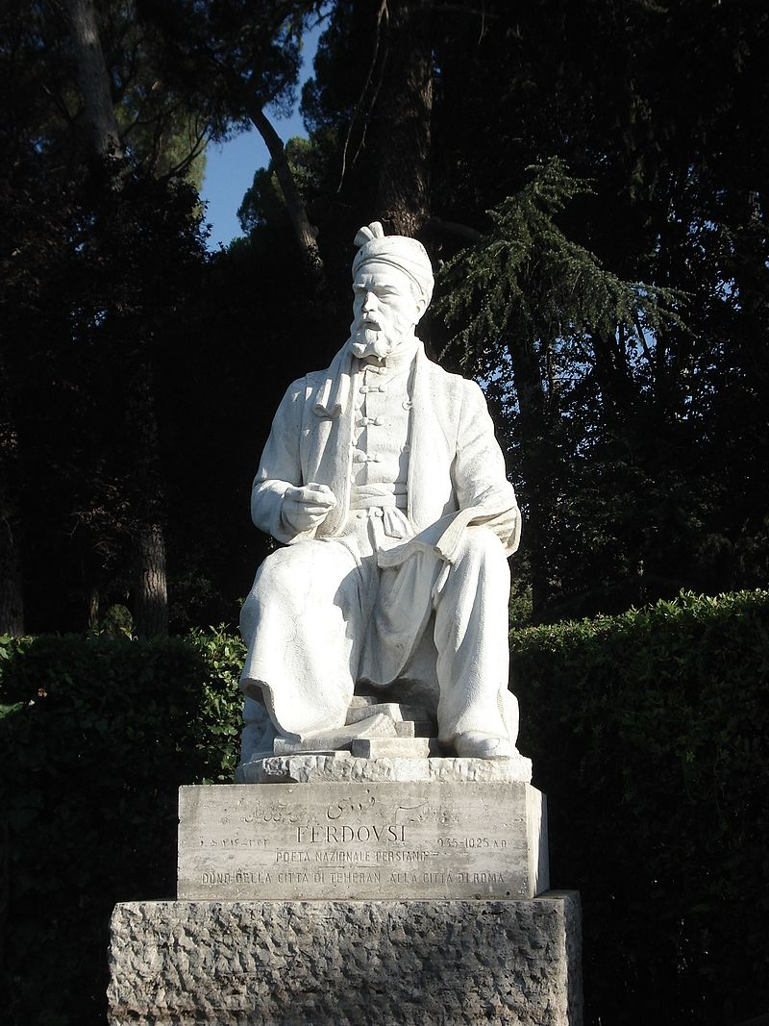
مجسمهٔ فردوسی در رم، ایتالیا

Slide 6
پرورش و بالندگی
بر پایهٔ اشاره‌های ضمنی فردوسی دانسته شده‌است که او دهقان و دهقان‌زاده بود.
دهقان در روزگار فردوسی و در شاهنامهٔ او به معنی ایرانی‌تبار و نیز به معنی مالک روستا یا رئیس شهر بوده‌است. لفظ دهقان که معنی حقیقی آن کشاورز و برزگر است، به طور مجازی به معنی ایرانی (در برابر ترک و تازی) به کار می‌رفت. دهقانان از آزادگان و نژادگان ایرانی، و هر یک مالک ناحیه‌ای بودند و سرپرستی موروثی ناحیه خود را داشتند. بعدها در سده پنجم و ششم دهقانان را رئیس می‌نامیدند و همان است که در سده‌های اخیر تعبیر «ریش‌سفید» در مفهومی نزدیک بدان معمول شد. فرزندان دهقانان با آداب و رسوم ایرانی پرورش می‌یافتند و نگهبانان سنت‌ها و فرهنگ ملی ایرانی بودند.
شهر توس، زادگاه فردوسی، از شهرهای کهن دوره ساسانیان بود، و در افسانه‌ها آمده‌است که آن را توس شاهزاده‌ای که پسر نوذر و سپهسالار کیکاووس و کیخسرو بود ساخته‌است. مردم توس به خاطرات باستانی شهر خود می‌نازیدند و می‌بالیدند و همواره به دلاوری و گردنفرازی نامبردار بودند. این شهر در دوره خلیفه سوم به دست عرب‌ها افتاد. اما هنوز بازماندگان فرمانروایان ایرانی یا کسانی که تبار خود را به آن بزرگان می‌رسانیدند، در توس نام و اعتبار داشتند و گاهی حکومت را در آن نواحی به دست می‌گرفتند. از همان آغاز چیرگی عرب‌ها، کسانی در خراسان برای آزادی سرزمین خود قیام‌ها کردند و جان بر سر آرمان خود نهادند که مورخان عرب آنان را خارجی نامیده‌اند. توس در دوره فردوسی شهر بزرگی نبود و ناحیه‌ای وابسته به نیشابور و تابع بخارا پایتخت سامانیان بود.

Slide 7
پرورش و بالندگی
دربارهٔ دوران کودکی و جوانی او نه خود شاعر سخنی گفته و نه در بن‌مایه‌های کهن جز افسانه و خیال‌بافی چیزی به چشم می‌خورد. با این حال از دقت در ساختار زبانی و بافت تاریخی - فرهنگی شاهنامه، می‌توان دریافت که او در دوران پرورش و بالندگی خویش از راه مطالعه و ژرف‌نگری در سروده‌ها و نوشتارهای پیشینیان خویش سرمایهٔ کلانی اندوخته که بعدها دست‌مایهٔ او در سرایش شاهنامه شده‌است
هم‌چنین از شاهنامه این گونه برداشت کرده‌اند که فردوسی با زبان عربی و دیوان‌های شاعران عرب و نیز با زبان پهلوی آشنا بوده‌است. آغاز زندگی فردوسی هم‌زمان با گونه‌ای جنبش نوزایش در میان ایرانیان بود که از سدهٔ سوم هجری آغاز شده و دنباله و اوج آن به سدهٔ چهارم رسید و گرانیگاه آن خراسان و سرزمین‌های فرارود بود. در درازنای همین دو سده شمار چشمگیری از سرایندگان و نویسندگان پدید آمدند و با آفرینش ادبی خود زبان پارسی دری را که توانسته بود در برابر زبان عربی پایدار بماند، توانی روزافزون بخشیدند و به صورت زبان ادبی و فرهنگی درآوردند. فردوسی از همان روزگار کودکی بینندهٔ کوشش‌های مردم پیرامونش برای پاسداری ارزش‌های دیرینه بود و خود نیز در چنان زمانه و زمینه‌ای پا به پای بالندگی جسمی به فرهیختگی رسید و رهرو سخت‌گام همان راه شد.
فردوسی جوانی خود را در سال‌هایی گذرانید که با سیاست مداراجویی و آزاداندیشی و فرهنگ‌دوستی سامانیان آزادی تفکر برقرار بود و پیروان هر اندیشه و آیینی به آسایش می‌زیستند؛ و حضور گروه‌هایی با اندیشه‌های گونه‌گون و آزادی بحث و نظر میان آنان موجب شکفتی اندیشه‌ها بود. فردوسی در چنین فضایی زاد و زیست، و ذهنش عاری از تعصبات قشری، گنجینه افکار حکیمانه گردید. شاهنامه فردوسی یادگار فضای فکری آزادی است که روزگار اوج دانش و فضل در ایران بود. شاهنامه در سرفصل یک تحول فکری و فرهنگی در ایران، و پایان یک عصر و آغاز عصر دیگری پدید آمده‌است، در خراسان عصر سامانی که فارغ از تسلط فقیهان دستگاه خلافت بود؛ در سال‌هایی که در بغداد حسین منصور حلاج را به دار می‌کشیدند و پیکرش را می‌سوزانیدند در خراسان در پرتو بیداری و خردورزی و آزاداندیشی، حکیمانی چون بیرونی و فارابی و رازی و ابن سینا ظهور می‌کردند. دید و اندیشه و جهان‌بینی واحدی که در سراسر شاهنامه جلوه‌گر است، بیانگر این است که فردوسی از کودکی تا آغاز نظم شاهنامه و در مدت اشتغال به آن، در محیطی زیسته که در آن تاریخ و داستان‌ها و فرهنگ باستانی ایران رواج داشته، و آن همه در نهانخانه دل شاعر نشسته و جای استواری یافته، نتیجه این شده‌است که در سراسر شاهنامه روح و اندیشه و جهان‌بینی واحدی را می‌بینیم

Slide 8
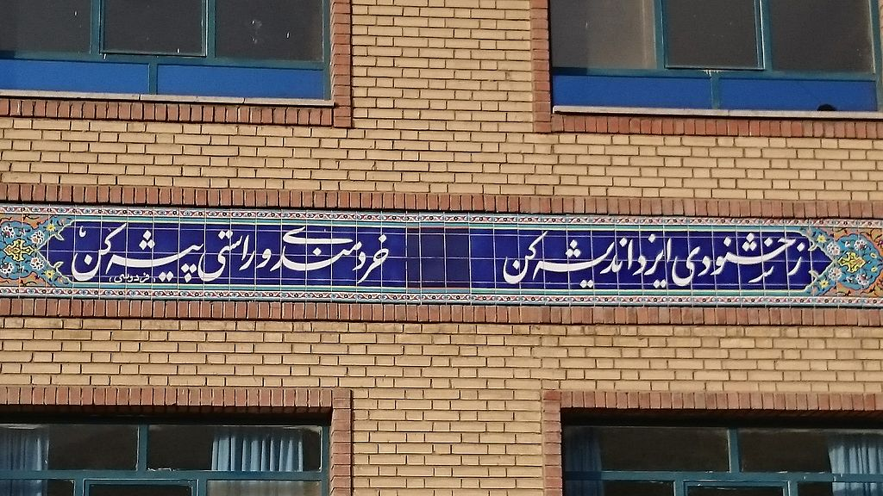
شعر ابولقاسم فردوسی بر روی دیوار:
ز خشوندی ایزد اندیشه کن - خرمندی و راستی پیشه کن

Slide 9
سروده‌های فردوسی
کودکی و جوانی فردوسی در زمان سامانیان سپری شد. شاهان سامانی از دوستداران ادب فارسی بودند. با توجه به این‌که فردوسی در روزگار و شهری می‌زیست که داستان‌های کهن ایرانی مورد علاقه همگان بود همان‌گونه که خود در دیباچه شاهنامه ستایش و آفرین‌گویی «کهان» و «مهان» را از نامورنامه ابومنصوری و این‌که «جهان دل نهاده بر این داستان» را بازگفته است. آغاز سرودن شاهنامه را بر پایهٔ شاهنامه ابومنصوری از زمان سی سالگی فردوسی می‌دانند اما با درنگریستن به توانایی فردوسی می‌توان چنین برداشت کرد که وی در جوانی نیز به سرایندگی می‌پرداخته‌است و چه بسا سرودن بخش‌هایی از شاهنامه را در همان زمان و بر پایهٔ داستان‌های کهنی که در داستان‌های گفتاری مردم جای داشته‌اند، آغاز کرده‌است.
این گمانه می‌تواند یکی از سبب‌های ناهمگونی‌های زیاد ویرایشهای دستنویس شاهنامه باشد. به این سان که ویرایشهای کهن‌تری از این داستان‌های پراکنده دست‌مایه نسخه‌برداران شده باشد. گذشته از دلایل عقلی، از روایات افسانه‌ای هم چنین برمی‌آید که فردوسی داستان‌هایی را به صورت مستقل سروده بوده و از این داستان‌ها رونویس‌هایی تهیه می‌شده و دست به دست می‌گشته‌است. اشاره خود فردوسی در قطعه انجام شاهنامه نیز به همین نکته است. از میان داستان‌هایی که گمان می‌رود در زمان جوانی وی گفته شده باشد می‌توان داستان‌های بیژن و منیژه، رستم و اسفندیار، رستم و سهراب، داستان اکوان دیو و داستان سیاوش را نام برد.
فردوسی پس از آگاهی یافتن از مرگ دقیقی توسی و نیمه‌کاره ماندن گُشتاسب‌نامه سرودهٔ او -که به زمانهٔ زرتشت می‌پردازد-، به نگاشته شدن شاهنامه ابومنصوری که به نثر بوده و بن‌مایهٔ دقیقی توسی در سرودن گشتاسب‌نامه بوده‌است پی برد و به دنبال آن به بخارا، پایتخت سامانیان («تختِ شاهِ جهان») رفت تا آن را بیابد و بازمانده آن را به شعر در آورد.[فردوسی در این سفر شاهنامهٔ ابومنصوری را نیافت اما در بازگشت به توس، امیرک منصور، که از دوستان فردوسی بوده‌است و شاهنامه ابومنصوری به دستور پدرش ابومنصور محمد بن عبدالرزاق یکپارچه و نوشته شده بود، نسخه‌ای از آن را در اختیار فردوسی نهاد.

Slide 10
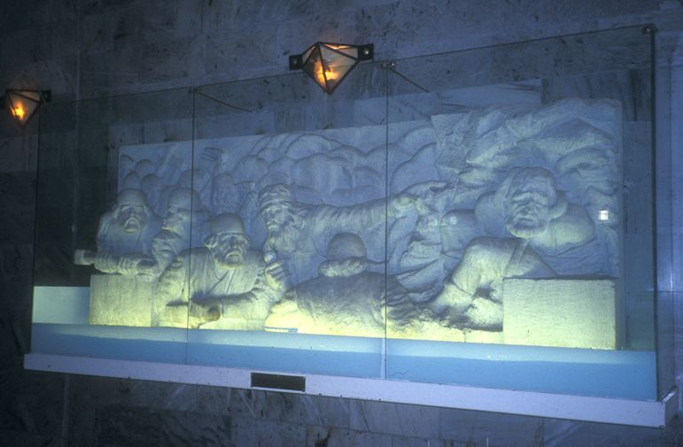
سروده‌های فردوسی
تنها سروده‌ای که روشن شده از فردوسی است، خود شاهنامه‌است (جدای از بیت‌هایی که خود او از سروده‌های دقیقی دانسته‌است). سروده‌های دیگری نیز از فردوسی دانسته شده‌اند مانند چند قطعه، چهار پاره، رباعی، قصیده، و غزل که پژوهشگران در این که سراینده آنها فردوسی باشد، بسیار دودل می‌باشند و به ویژه قصیده‌ها را سرودهٔ زمان صفویان می‌دانند.
سروده‌های دیگری نیز از برای فردوسی دانسته شده‌اند که بیشترشان بی‌پایه هستند. نامورترین آنها مثنوی‌ای به نام یوسف و زلیخا است که در مقدمه شاهنامه بایسنقری سرودهٔ فردوسی به شمار رفته‌است. اما این گمانه از سوی پژوهشگران نادرست دانسته شده و از آن میان مجتبی مینوی در سال ۱۳۵۵ هجری شمسی گویندهٔ آن را «ناظم بیمایه‌ای به نام شمسی» یافته‌است. محمدامین ریاحی او را شرف‌الدین علی یزدی دانسته‌است و بر این باور بوده‌است که مقدمه شاهنامه بایسنقری را هم همین نویسنده نوشته باشد.
نمایی از داستانهای شاهنامه در آرامگاه فردوسی

Slide 11
سُرایش شاهنامه
شاهنامه پرآوازه‌ترین سرودهٔ فردوسی و یکی از بزرگ‌ترین نوشته‌های ادبیات کهن پارسی است. فردوسی وقتی سرودن شاهنامه را آغاز کرد که زبان پارسی دری توانایی‌های لازم را برای بیان انواع موضوع‌ها یافته بود، اما هنوز در سراسر مناطق پارسی زبان به صورت یکدست و یکسان درنیامده‌بود؛ و در لهجه هر شهر و ناحیه واژه‌ها و تعبیرهای خاصی وجود داشت، و مؤلفان کتاب مسالک و ممالک به برخی نکته‌ها در این زمینه اشاره کرده‌اند.
فردوسی از گویندگان عصر سامانی، و زاده و پرورده و برآمده روزگار آنان بود. سرودن شاهنامه را در آن سال‌ها که موج ایران‌دوستی بالا گرفته بود آغاز کرد. سراسر شاهنامه بیان‌کننده آرمان سیاسی و ملی خاندان سامانی بود که خود را وارث ساسانیان و بانی تجدید استقلال ایران و حیات‌بخش سنت‌های ملی و فرهنگی می‌دانستند. دانش‌پروری و شعردوستی امیران سامانی و وزیران آن‌ها و آزاداندیشی حاکم بر آن سال‌ها مشوق دانشمندان و شاعران بود. فردوسی بعد از آن که داستان‌هایی را در دوره منصور بن نوح سروده‌بود، در عصر نوح دوم پسر منصور در حدود سال ۳۷۰ قمری بعد از مرگ دقیقی به نظم درآوردن متن ابومنصوری را آغاز کرد و می‌توان تصور کرد که آوازه پادشاهان سامانی در شعردوستی و علاقه آن‌ها به داستان‌های باستانی این امید را به فردوسی داده‌بود که بعد از پایان کار کتاب خود را به پادشاه شایسته‌ای از آن خاندان تقدیم نماید.
او سرانجام شاهنامه را در تاریخ ۲۵ سپندارمذ سال ۳۸۴ هجری قمری (برابر با ۳۷۲ خورشیدی) با این بیت‌ها به پایان رساند:
سر آمد کنون قصهٔ یزدگرد به ماه سفندارمذ روز ارد
ز هجرت سه صد سال و هشتاد و چار به نام جهان داور کردگار

Slide 12
سُرایش شاهنامه
فردوسی در ویرایش دوم، بخش‌های مربوط به پادشاهی ساسانیان را تکمیل کرد.
پایان ویرایش دوم شاهنامه در سال ۴۰۰ هجری قمری در هفتاد و یک سالگی فردوسی بوده‌است:
چو سال اندر آمد به هفتاد و یک همی زیر بیت اندر آرم فلک
ز هجرت شده پنج هشتاد بار به نام جهان داور کردگار
فردوسی شاهنامه را در شش یا هفت دفتر به دربار غزنه نزد سلطان محمود فرستاد. به گفته خود فردوسی، سلطان محمود «نکرد اندر این داستانها نگاه» و پاداشی هم برای وی نفرستاد.
از این رویداد تا پایان زندگانی، فردوسی بخش‌های دیگری نیز به شاهنامه افزود که بیشتر در گله و انتقاد از محمود و تلخ‌کامی سراینده از اوضاع زمانه بوده‌است. در روزهای پایانی زندگی فردوسی از سن خود دو بار یاد کرده، و خود را هشتاد ساله و جای دیگر هفتاد و شش ساله خوانده‌است:
کنون عمر نزدیک هشتاد شد امیدم به یک باره بر باد شد
کنون سالم آمد به هفتاد و شش غنوده همه چشم میشار فش

Slide 13
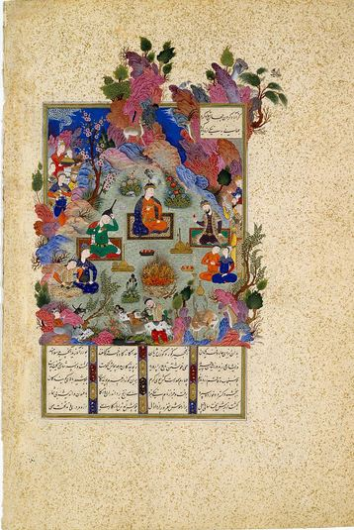
برگی از شاهنامهٔ تهماسبی

Slide 14
درگذشت و آرامگاه
سال مرگ فردوسی تا چهار سده پس از زمان او در بن‌مایه‌های کهن نیامده‌است. نخستین نوشته‌ای که از زمان مرگ فردوسی یاد کرده مقدمه شاهنامه بایسنقری است که سال ۴۱۶ هجری قمری را آورده‌است. این دیباچه که امروزه بی‌پایه بودن نوشتارهای آن به اثبات رسیده از بن‌مایه دیگری یاد نکرده‌است. تذکره‌نویسان بعدی همین تاریخ را بازگو کرده‌اند. جدای از آن تذکرةالشعرای دولتشاه (که آن هم بسیار بی‌پایه‌است) زمان مرگ او را در سال ۴۱۱ هجری قمری آورده‌است.
محمدامین ریاحی، با درنگریستن در گفته‌هایی که فردوسی از سن و ناتوانی خود یاد کرده‌است، این گونه نتیجه‌گیری کرده‌است که فردوسی می‌بایست پس از سال ۴۰۵ هجری قمری و پیش از سال ۴۱۱ هجری قمری از جهان رفته باشد. اما همایونفرخ با در نظر گرفتن این که زایش فردوسی در سال ۳۱۳ و عمر او ۷۲ یا ۷۳ بوده، سال درگذشت او را ۳۸۵ یا ۳۸۶ دانسته‌است.
چنان‌که مشهور است، واعظ طبرستان به دلیل شیعه بودن فردوسی از به خاکسپاری پیکر فردوسی در گورستان مسلمانان جلوگیری کرد.[۸] و ناچار او را در باغ خودش درون شهر طابران توس، نزدیک به دروازهٔ شرقی رزان به خاک سپردند. خاک‌جای او زیارتگاه اهل دانش و معرفت بود و با آنکه بارها آن را با خاک یکسان کردند از نو ساخته می‌شد. خبری نه چندان موثق ساختن اولین بنا بر گور فردوسی را به سپهدار توس در زمان فردوسی، یعنی ارسلان جاذب سپهدار توس نسبت داده، که ذکر او در دیباچه شاهنامه آمده‌است. پس از آن عبیدالله خان ازبک بنا به تعصبی که بر ضد شیعیان داشت، دستور ویرانی مقبرهٔ فردوسی را داد تا اینکه قاضی نورالله شوشتری از آن دیدار کرد.
در زمان سلاطین صفوی با توجه به عمران مشهد و توابع آن، مقبرهٔ خرابه دوباره ساخته شد. مقبره فردوسی بین سالهای ۱۳۰۷ تا ۱۳۱۳ به دستور رضا شاه بازسازی شد

Slide 15
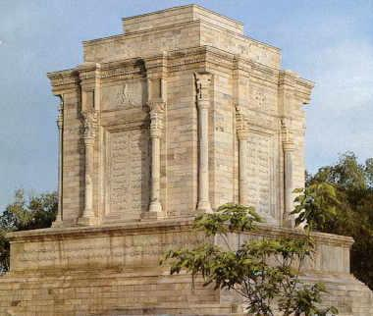
آرامگاه فردوسی در توس خراسان

Slide 16
دربارهٔ فردوسی
در همان سال‌های آغازین پس از مرگ فردوسی ناسازگاری و کینه‌ورزی با شاهنامه آغاز شد که بیشتر به سبب سیاست‌های ایران‌ستیزانه دربار عباسیان و مدارس نظامیه پدید آمد. سلطان محمود پس از چیرگی بر ری در سال ۴۲۰ ه‍. ق، مجدالدولهٔ دیلمی را به سبب خواندن شاهنامه سرزنش کرده‌استدر همان سال‌های آغازین پس از مرگ فردوسی ناسازگاری و کینه‌ورزی با شاهنامه آغاز شد که بیشتر به سبب سیاست‌های ایران‌ستیزانه دربار عباسیان و مدارس نظامیه پدید آمد. سلطان محمود پس از چیرگی بر ری در سال ۴۲۰ ه‍. ق، مجدالدولهٔ دیلمی را به سبب خواندن شاهنامه سرزنش کرده‌است.
سعدی شیرازی (ابومحمد مُصلِح بن عَبدُالله)، نیز به نیکی و احترام از فردوسی، یاد می‌کند و بارها از نام قهرمانان کتاب شاهنامه در آثار خود نام برده‌است و حتی بیتی از شاهنامه را در کتاب بوستان عیناً نقل نموده که در اصطلاح ادبی به این کار «تضمین» می‌گویند:
چه خوش گفت فردوسی پاکزاد که رحمت برآن تربت پاک باد
میازار موری که دانه کش است که جان دارد و جان شیرین و خوش است

Slide 17
جایگاه جهانی فردوسی
نام و آوازهٔ فردوسی در همه جای جهان شناخته شده و ستوده شده‌است. شاهنامهٔ فردوسی به بسیاری از زبان‌های زنده جهان برگردانده شده‌است.
هانس هاینریش شدر ایران‌شناس آلمانی در سخنرانی‌ای که در کنگرهٔ فردوسی در ۲۷ سپتامبر سال ۱۹۳۴ میلادی (۵ مهرماه ۱۳۱۳ خورشیدی) به پاس هزاره فردوسی و در شهر برلین بر پا شده بود، می‌گوید چیرگی بر ایران به دست مغولان و از میان رفتن توان ایران پس از یک سده رهایی از چیرگی بیگانگان از سبب‌های گرایش ایرانیان به شاهنامه و تلاش برای بازیابی کیستی (هویت) فراموش شدهٔ خویش است. همچنین وی همانندی روزگار ایرانیان در زمان فردوسی با آلمان سدهٔ نوزدهم را چرایی گرایش اندیشمندان آن کشور به شاهنامه فردوسی و برگردان آن به آلمانی می‌داند.
اما به گفته بسیاری از پژوهشگران ایران فردوسی بزرگترین رزم‌نامه جهان را پدید آورده که دربردارنده تاریخ جهان باستان است.

Slide 18
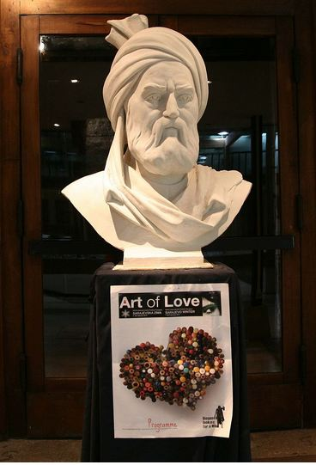
تندیسهای فردوسی
تندیس‌های زیادی از فردوسی ساخته شده که شاید کهن‌ترین آنها تندیس باغ نگارستان باشد. تندیس‌های دیگر: تندیس میدان فردوسی تهران، تندیس میدان فردوسی کرمانشاه، تندیس دانشکدهٔ ادبیات دانشگاه تهران، تندیس دانشکده ادبیات دانشگاه فردوسی مشهد، تندیس کتابخانه ملی ایران در تهران، تندیس رم ایتالیا، تندیس سفارت ایران در پاریس، تندیس دوشنبه تاجیکستان و تندیس آرامگاه فردوسی
سردیس فردوسی ساختهٔ افشین اسفندیاری در موزهٔ شهر سارایوو - بوسنی

Slide 19
بزرگداشت و گرامی داشت فردوسی
هزارهٔ فردوسی (یا جشن هزاره فردوسی)، مجموعهٔ آیین‌هایی بود که به مناسبت هزارمین سال میلاد فردوسی در سال ۱۳۱۳ خورشیدی در تهران، توس و دیگر شهرهای ایران برگزار شد. در کنگرهٔ هزارهٔ فردوسی که نخستین اجتماع بزرگ علمی در ایران بود، ۴۰ تن از ایران‌شناسان برجسته از ۱۷ کشور و ۴۰ تن از دانشمندان و ادیبان ایرانی شرکت داشتند. به مدت ۵ روز از ۱۲ تا ۱۶ مهر ۱۳۱۳ سخنرانی‌هایی در تالار دارالفنون در تهران ایراد گردید و تعدادی از آنها در کتاب هزارهٔ فردوسی به چاپ رسید. جشن هزارهٔ فردوسی به سال ۱۳۱۳ یکی از رویدادهای مهم فرهنگی قرن، و مهم‌ترین کنگرهٔ علمی بود که در ایران معاصر برگزار شد.
هم‌زمان با کنگرهٔ هزارهٔ فردوسی در بیشتر شهرهای ایران نیز مراسمی برگزار شد، و در آنها سخنرانی‌هایی ایراد شد، و شعرهایی خوانده شد و نمایش‌هایی از داستان‌های شاهنامه اجرا گردید. در شهرهای مختلف، خیابان‌ها و دبستان‌ها و دبیرستان‌هایی به نام فردوسی نام‌گذاری شد. پس از خاتمه کنگره هزارهٔ فردوسی، شرکت‌کنندگان کنگره به مشهد سفر کردند، و بنای آرامگاه فردوسی در توس که احداث آن از هشت سال پیش از آن آغاز شده بود، با حضور رضا شاه پهلوی افتتاح شد. در خارج از ایران نیز در پاریس، لندن، رم، مسکو، برلین و برخی از دیگر شهرهای اروپا و آسیا با تشکیل جلسه‌های سخنرانی مراسم بزرگداشت فردوسی اجرا شد. برگزاری آیین‌های هزارهٔ فردوسی، سرآغاز تحقیقات وسیع شاهنامه‌شناسی در ایران و جهان گردید. علاوه بر مقالات روزنامه‌ها، در ایران دو دورهٔ متن شاهنامه به سرمایهٔ کتابفروشی‌های خاور و بروخیم به چاپ رسید. مجلهٔ ادبی مهر شماره‌های مهر و آبان ۱۳۱۳ خود را یکجا به نام فردوسی‌نامهٔ مهر شامل مقالاتی دربارهٔ شاهنامه و فردوسی منتشر کرد. مجلهٔ باختر در اصفهان نیز شماره‌ای ویژهٔ فردوسی انتشار داد
به پیشنهاد بنیاد شاهنامه فردوسی بنا بود در سال ۱۳۵۹ آیین‌های جهانی هزاره شاهنامه به مناسبت هزارمین سال آغاز نظم آن برگزار شود که با چند سال تأخیر برگزار شد.
هم‌چنین به مناسبت هزارمین سالگردتصنیف شاهنامه، نمایشگاهی شامل نگاره‌های مختلف از این اثر فردوسی در موزه پرگامون برلین در سال ۲۰۱۱ برگزار شد.
در ایران روز ۲۵ اردیبهشت به نام روز بزرگداشت فردوسی نامگذاری شده‌است. هر سال در این روز آیین‌های بزرگداشت فردوسی و شاهنامه در دانشگاه‌ها و نهادهای پژوهشی برگزار می‌شود.

Slide 20
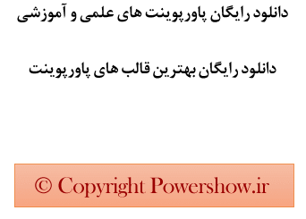
http://www.powershow.ir
Contact: info@powershow.ir

